Slide 1
Система мотивации сотрудников
Материальная
1. Премии
2. Бонусы
3. Ценные подарки
4. Повышение % за качество и интенсивность
Премирование специальное за выполнение особо важного задания (участие в пилотных проектах, за предложения улучшающие качество оказания услуг)
Нематериальная
1. Награждение (грамота, письмо, благодарность)
2. Публичная похвала (признание достижений)
3. Положительные отзывы от клиентов
4. Общественное признание
5. Принятие участия в решении личных проблем (например, индивидуальный график работы, возможность удаленной работы и т.п.)
6. Выражение доверия от руководства (например, наделение полномочиями)
7. Включение в кадровый резерв
8. Поздравление с праздниками
9. Доска почета
ПЛАН
1. Ежедневные встречи
2. Проведение индивидуальных (личных) встреч с сотрудниками
3. Подведение итогов оценки деятельности (регулярно)
4. Проведение анонимного анкетирования (сбор обратной связи)
5. Создание доски почета (лучших сотрудников ЦЗН)
6. Разработка и утверждение системы поощрений

Slide 2
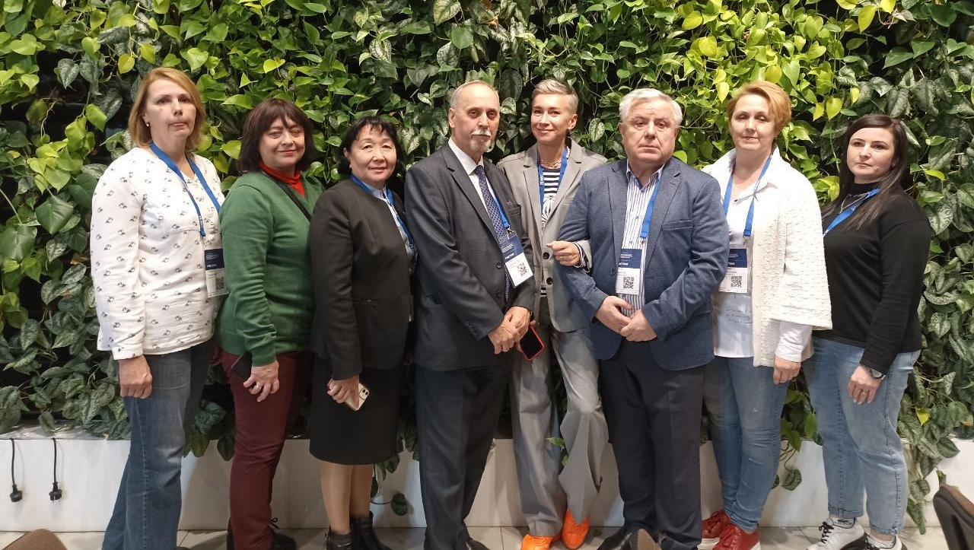
Команда 4 1. Чуякина Оксана, Брянская область 2. Говорова Екатерина, г. Москва 3. Щетинщикова Елена, Калужская область 4. Османов Осман, Московская область 5. Цагареишвили Сергей, Владимирская область 6. Харитонова Лариса, Брянская область 7. Нурзат Урана, Республика Тыва 8. Клочкова Галина, Тверская область 9. Зыкова Светлана, Тверская область

